Slide 1
EVENTHUB

Slide 2
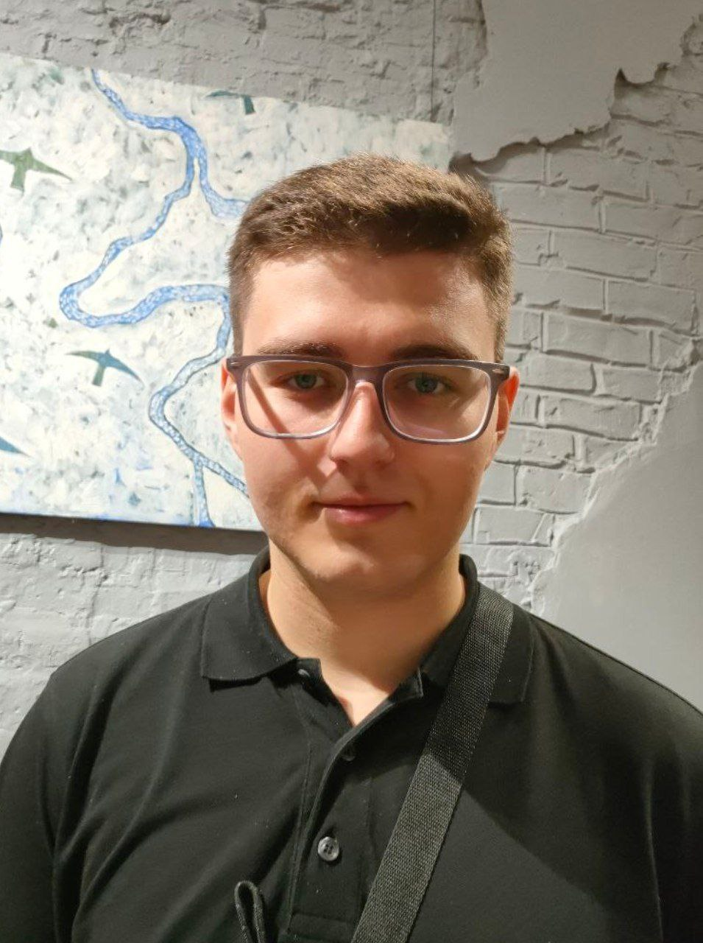
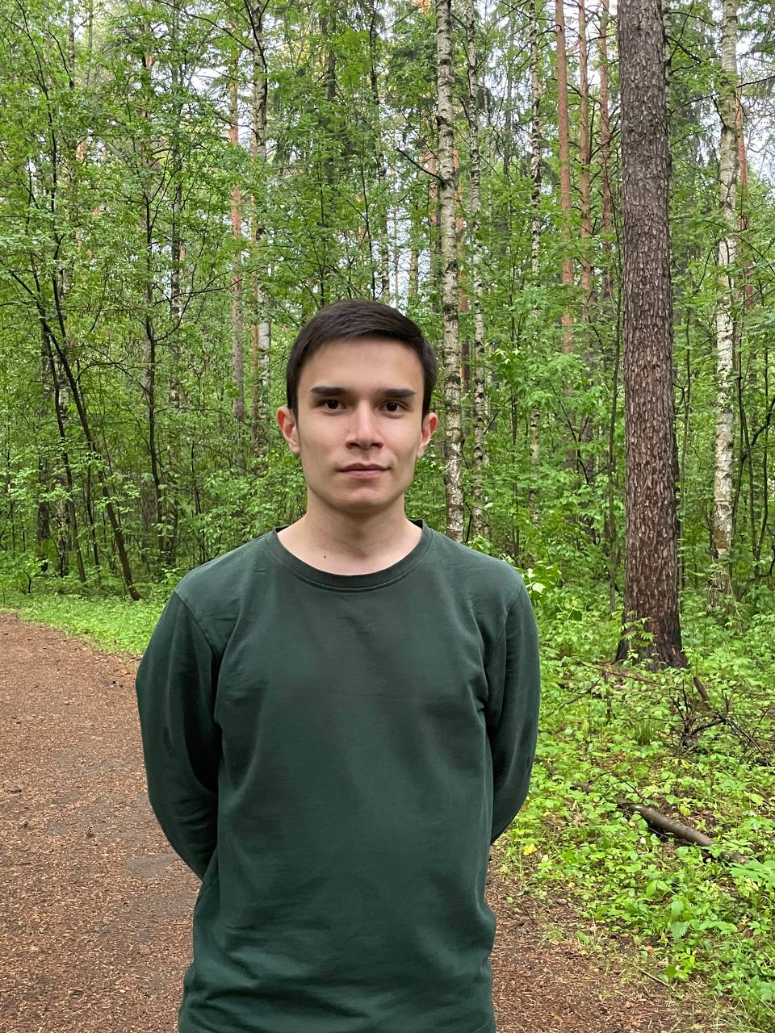
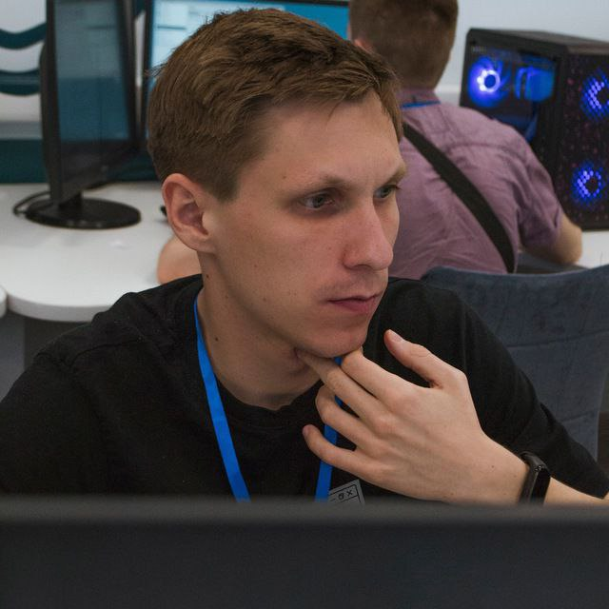
Команда КМБ
Лебедев Данил
Тимохов Евгений
Шабахов Есет

Slide 3

Roadmap проекта
Анализ и
проектирование
Разработка
Тестирование и
отладка
Разработали архитектуру приложения
Реализовали базовый API на бэкенде. Интегрировали фронтенд с API для получения и отображения актуальных данных
Провели ручное тестирование ключевых функций. Исправили найденные ошибки и улучшили пользовательский опыт.
Старт работ
1
2
3

Slide 4
Roadmap проекта
Тестирование и
отладка
Новая разработка
Деплой
Мы здесь
Реализовали по новым требованиям API на бэкенде и фронтенде
Разместили приложение на удалённом сервере Настроили доменное имя и подключили SSL-сертификат
Доработать текущее приложение. Провести тестирование всех ключевых функций.
Развитие проекта
4
5
6

Slide 5






Реализованный функционал во втором туре
Главная форма
Форма входа
Друзья
Карточка мероприятия
Личный кабинет
Аккредитация

Slide 6





Реализованный функционал в финальном туре
Авторизация через внешние сервисы
Статистика
Реализация механизмов безопасности
Рекомендации
Избранное

Slide 7
Ссылки
Главная страница приложения – https://perm-eventhub.ru/
Исходный код – https://github.com/eshabakhov/eventhub
Демонстрация работы приложения – https://rutube.ru/video/7b9d60e58a123f228792e58343efa191/
7

